Slide 1

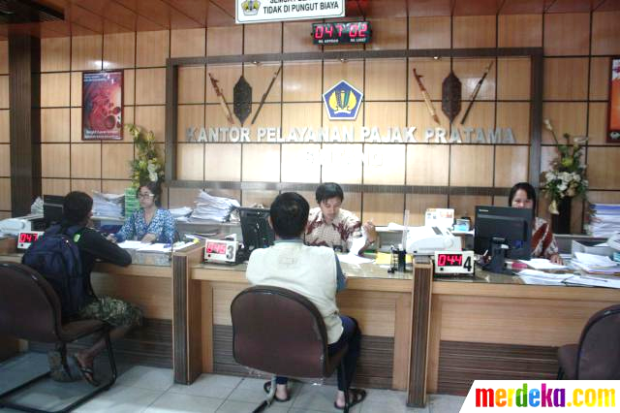
UTS PROYEK AKHIR 16.2
SISTEM INFORMASI MANAJEMEN DISTRIBUSI ALAT KETERANGAN PAJAK PADA KANWIL DJP JATIM I
ATIKA RIZKY DAMAYANTI
14 39010 0025

Slide 2
LATAR BELAKANG MASALAH
Resiko distribusi tidak langsung
Non Paperless
Kurangnya laporan timbal balik
Memerlukan sistem distribusi terkoneksi
Pengertian Alat Keterangan Pajak
Penjelasan Kanwil dan KPP
Notes:
-Alat Keterangan Pajak adalah data lain perpajakan / data tambahan yang berkaitan dengan perpajakan. Data tersebut seperti data pengalihan tanah dari Notaris / Pejabat Pembuat Akte Tanah (PPAT), data lelang, data transaksi yang belum dibayarkan kewajiban perpajakannya (dari KPP lain)
-Kanwil adalah pelaksana tugas pokok departemen yang berkedudukan di ibu kota provinsi
-KPP adalah unit kerja dari Direktorat Jenderal Pajak yang melaksanakan pelayanan di bidang perpajakan kepada masyarakat
-Resiko lamanya waktu pengiriman data, masalah dalam proses pengiriman, penerima dokumen yang tidak tepat sehingga dikhawatirkan data disalahgunakan dan laporan balik yang kurang realtime
-Dapat dilakukan kapanpun, memiliki data yang realtime, kerahasiaan data terjamin, dapat memantau progress distribusi dan realisasi dokumen serta pelaporan data yang rinci, mengetahui pula kinerja karyawan

Slide 3

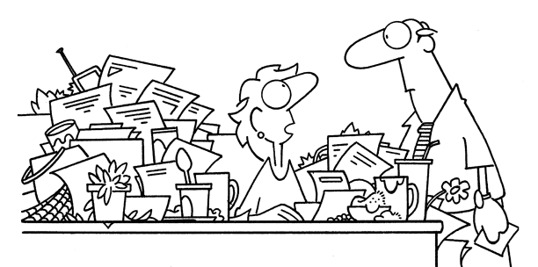

PERUMUSAN MASALAH
Manajemen Data
Hardcopy & Softcopy
Melaporkan Data
Menjadi Informasi
Memantau Data & Status Dokumen
Notes:
-dalam melakukan pemeliharaan, pencarian dan pengamanan data
-memantau progres distribusi dan pengerjaan realisasi alat keterangan pajak dari KPP ke Kanwil
-menghasilkan laporan dan rekapitulasi untuk membantu pengambilan keputusan

Slide 4




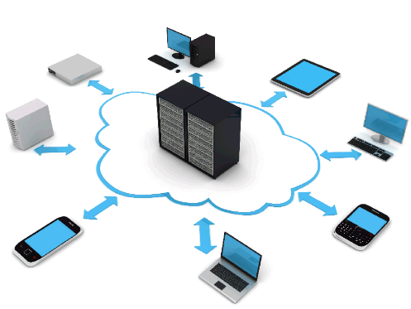



BATASAN MASALAH
Data periode Juli –
Agustus 2016
Rekam Data Alket
dan Realisasi
Pelaporan status dan
rekapitulasi data
Disposisi pada KPP
Pelaksana Kanwil,
Kepala KPP,
Kepala Seksi Waskon & Eksten
AR Waskon & Eksten
Disposisi pada Kanwil
Jaringan

Slide 5



TUJUAN
Mempermudah
pemeliharaan,
pencarian &
pengamanan data
Memantau progress distribusi
dan pengerjaan dokumen
Menghasilkan laporan
dan rekapitulasi
berdasarkan kebutuhan data

Slide 6




MANFAAT
Minimalisir penggunaan kertas
Distribusi online
Memantau progress
Mendapat laporan realtime
Pelaksana DP3
Memantau kinerja karyawan
Memudahkan disposisi
Memantau progress pengerjaan
Melihat data alket
Kepala Seksi
Memantau kinerja karyawan
Memudahkan disposisi
Kepala KPP
Account
Representative
Mempermudah realisasi alket
Pelaporan lebih cepat

Slide 7



DESAIN SISTEM
DATA FLOW DIAGRAM
DOCUMENT FLOW
SYSTEM FLOW
CDM PDM

Slide 8


